Slide 1
LA IGLESIA GOZABA DE PAZ. HECHOS.9:31.
INTRODUCCIÓN:
Este texto nos hace ver que las iglesias de aquel entonces gozaban de paz.
¿Pero se a puesto a pensar por que gozaban de paz? ¿Que fue lo que ellos hicieron para que hubiera paz entre ellos?.
¿Por qué no existe esta paz entre nosotros?
¿Que es lo que no nos ayuda para tener esa paz?.
Y a veces pensamos que nunca vamos a tener esa paz que ellos tuvieron.
Veremos en este estudio que fue lo que ellos hicieron para tener esta paz.
Y así imitarles para poder tener esa paz que mucho hace falta en las iglesias de hoy en día.
Hay tantos problemas que parece que nunca habrá paz.
Las visitas no llegan por que no miran la paz que debería de haber y que ellos mismos están buscando.

Slide 2
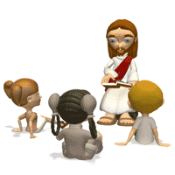
LA IGLESIA GOZABA DE PAZ: POR QUE ERA EDIFICADA. HECHOS.9:31.
Entretanto la iglesia gozaba de paz por toda Judea, Galilea y Samaria, y era edificada; y andando en el temor del Señor y en la fortaleza del Espíritu Santo, seguía creciendo.
Unas de las razones que él escritor de los Hechos nos hace ver por que ellos tenían paz, es que estaban muy edificadas, tenían mucho conocimiento de la palabra de Dios.
Este es uno de los problemas por que las iglesias de hoy no tienen paz es por que no se edifican y por eso no crecen.
Para tener paz debemos de crecer en el conocimiento de la palabra de Dios.

Slide 3
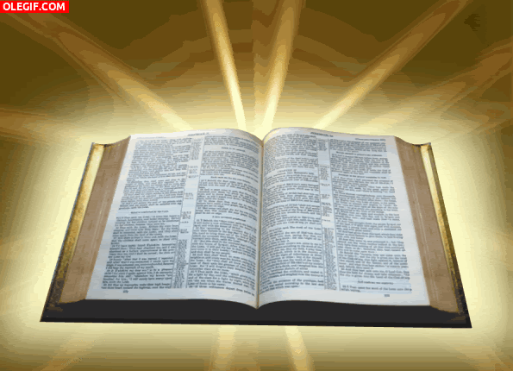
II Pedro.3:18.
antes bien, creced en la gracia y el conocimiento de nuestro Señor y Salvador Jesucristo. A El sea la gloria ahora y hasta el día de la eternidad. Amén.
Cuando nos edificamos crecemos espiritual mente en el conocimiento de Dios y esto nos ayuda para andar como es digno de Dios.
Colosenses.1:9-10.
Por esta razón, también nosotros, desde el día que lo supimos, no hemos cesado de orar por vosotros y de rogar que seáis llenos del conocimiento de su voluntad en toda sabiduría y comprensión espiritual,

Slide 4
V.10.
para que andéis como es digno del Señor, agradándole en todo, dando fruto en toda buena obra y creciendo en el conocimiento de Dios;
Al andar como es digno de Dios no vamos a andar en el pecado y así habrá paz, cuando andamos en el pecado no hay paz. Ya que el pecado divide y causa problemas.
Cada miembro debe crecer en conocimiento para que así funcione.
Y para el crecimiento del cuerpo y edificación en amor.
Efesios.4:16.

Slide 5
de quien todo el cuerpo (estando bien ajustado y unido por la cohesión que las coyunturas proveen), conforme al funcionamiento adecuado de cada miembro, produce el crecimiento del cuerpo para su propia edificación en amor.
El conocimiento nos ayuda para exhortarnos unos a otros.
Romanos.15:14.
En cuanto a vosotros, hermanos míos, yo mismo estoy también convencido de que vosotros estáis llenos de bondad, llenos de todo conocimiento y capaces también de amonestaros los unos a los otros.

Slide 6
¿Cuantos problemas se evitarían si tuviéramos el conocimiento para arreglar nuestros problemas?.
Pero muchas veces como no tenemos conocimiento actuamos de una manera carnal y con error y eso trae dificultades y problemas.
Y donde hay dificultades y problema no habrá paz.
Resolvamos nuestras diferencias como deben ser para que haiga paz en la iglesia.
De lo contrario no podremos tener paz.

Slide 7
LA IGLESIA GOZABA DE PAZ: POR QUE ANDABA EN EL TEMOR DE DIOS. HECHOS.9:31.
Entretanto la iglesia gozaba de paz por toda Judea, Galilea y Samaria, y era edificada; y andando en el temor del Señor y en la fortaleza del Espíritu Santo, seguía creciendo.
Otros de los factores que él escritor de los hechos nos provee es que las iglesias andaban en el temor de Dios.
Este es un temor reverenciar de reverencia a Dios.

Slide 8
Y por el temor a Dios andaban en buenos pasos, ya que el temor a Dios nos hace aborrecer el mal.
Proverbios.8:13.
El temor del SEÑOR es aborrecer el mal. El orgullo, la arrogancia, el mal camino y la boca perversa, yo aborrezco.
Y así con el temor a Dios nos apartamos del mal.
Proverbios.16:6.
Con misericordia y verdad se expía la culpa, y con el temor del SEÑOR el hombre se aparta del mal.
Cuando las personas no tienen temor a Dios hacen lo malo.

Slide 9
Genesis.20:11.
Y Abraham respondió: Porque me dije: Sin duda no hay temor de Dios en este lugar, y me matarán por causa de mi mujer.
Cuando las personas no tienen ningún temor a Dios ellos hacen todo tipo de pecado y maldad.
Nosotros debemos servir a Dios con Temor.
Salmos.2:11.
Adorad al SEÑOR con reverencia, y alegraos con temblor.
Debemos de someternos unos a otros en el temor de Dios.

Slide 10
Debemos de agradar a Dios con temor.
Hebreos.12:28.
Por lo cual, puesto que recibimos un reino que es inconmovible, demostremos gratitud, mediante la cual ofrezcamos a Dios un servicio aceptable con temor y reverencia;
Cuando no hay temor de Dios no vamos a agradarle por que no vamos a hacer las cosas que él nos demanda.
Debemos de conducirnos en el temor de Dios todos los días de nuestra peregrinación.

Slide 11
I Pedro.1:17.
Y si invocáis como Padre a aquel que imparcialmente juzga según la obra de cada uno, conducíos en temor durante el tiempo de vuestra peregrinación;
Ósea todo el tiempo de nuestra vida aquí en la tierra.
Esta es otra de las cosas que ayudo a las iglesias a tener paz el temor a Dios.
Ya que al temer a Dios no practicaban el pecado y aborrecían lo malo, andaban haciendo las cosa que agradan a Dios.

Slide 12
CONCLUSIÓN:
Hermanos él escritor de los hechos nos ha enseñado como las iglesias tenían paz.
1. Es que eran edificadas.
2. Andaban en el temor de Dios.
Si nosotros tenemos estas dos cualidades sin duda que vamos a tener esta misma paz que tuvieron ellos.
La paz en muy importante pero de nosotros depende esta paz, por que debemos de ser pacificadores.
Mateo.5:9.
Bienaventurados los que procuran la paz, pues ellos serán llamados hijos de Dios.
Somos bienaventurados cuando procuramos la paz entre nosotros mismo.

Slide 13
DIOS NOS BENDIGA A TODOS.

